Slide 1

SuPeRBE materijal za obuku
Makro područje stručnosti:
SuPeRBE materijal za obuku
11 Donošenje odluka za prilagodbu klimatskim promjenama
Klimatske promjene i izgrađeni okoliš
Područje stručnosti:
11.1 Donošenje odluka o prilagodbi klimatskim promjenama u malim urbanim razmjerima i razmjerima zgrada.
Osnove klimatskih promjena
Razina kompetencije: 2
Razina kompetencije: 1, 2, 3
Aktivnost 3.2
SuPeRBE (CE0200768)

Slide 2






Razumijevanje zašto je prilagodba potrebna na urbanim i građevinskim razinama
Uvod: zašto prilagodba urbanim razmjerima i razmjerima zgrada?
Klimatske opasnosti, uključujući toplinske valove, oluje, poplave i suše, sve su češće i jače.
Dok pojedinačne zgrade mogu biti izravno izložene opasnostima, čitavai kvartovi suočavaju se s međusobno povezanim ranjivostima koje se ne mogu riješiti izolirano.
Trenutni alati uglavnom se odnose na pojedinačne zgrade, ali im nedostaje integracija u šire, sistemske strategije prilagodbe na razini kvarta ili grada.
Obilne oborine
Poplave B
C Ekstremna vrućina
D Suše
E oluje
F Šumski požar
G Masovni pokret

Slide 3

Razumijevanje zašto je prilagodba potrebna na urbanim i građevinskim razinama
Uvod: SuPeRBE model donošenja odluka
SuPeRBE​ Model donošenja odluka , podržan po the RBTool ( za zgrade ) i RNTool ( za susjedstva ), pruža strukturiran , korak- po -korak okvir za procjena zgrada i ranjivosti na urbanoj razini, identificiranje slabosti i definiranje učinkovitih višeskalarnih intervencija
Donošenje odluka na razini kvarta vodi i oblikuje akcije prilagodbe na široj razini, istovremeno pružajući smjernice koje određuju/utječu na DM na razini zgrade.
Prilagodba je iterativni i participativan proces koji kombinira tehničku analizu s doprinosom dionika kako bi se osiguralo da su mjere izvedive, uključive i specifične za kontekst.

Slide 4
Razumijevanje zašto je prilagodba potrebna na urbanim i građevinskim razinama
Ključni koncepti prije početka:
Opasnost: Događaji povezani s klimom​ Npr. Poplava, oluja . | Izlaganje : Što je u opasnosti . Npr: Podrum sklon poplavama (razmjeri zgrade), kritična infrastruktura (na razini zgrada)
Ranjivost : Koliko je osjetljiv izloženi element. Npr. Stari sustav odvodnje ( na razini zgrada), nedovoljno zelenih prostora ( na razini kvarta) | Adaptivni Kapacitet : Sposobnost suočavanja, oporavka, ili prilagoditi. Npr. Zeleni krov / kišni vrt → apsorbira dio oborina.
Klimatski rizik nas svim razinama

Slide 5
Razumijevanje zašto je prilagodba potrebna na urbanim i građevinskim razinama
Okvir SuPeRBE​
Svrha:
Metoda donošenja odluka (DM) pruža strukturiran , korak-po-korak proces prilagodbe klimatskim promjenama, podržavajući općine i planere u procjeni rizika, određivanju prioriteta akcija i provedbi adaptivnih mjera .
Područje primjene:
Na temelju norme DIN EN ISO 14091 i sustava procjene RBE-CE, DM omogućuje međusektorsku, višerazinsku evaluaciju. Radi uz RB alat za procjenu na razini zgrade i RN alat za procjenu na razini grada.
Ključne snage:
-Iterativno i fleksibilno : podržava kontinuirano učenje i prilagodbu.
-Participativno: uključuje dionike u svakoj fazi.
-Razmjerljivo: primjenjivo u svim gradovima i kontekstima upravljanja.

Slide 6
Razumijevanje zašto je prilagodba potrebna na urbanim i građevinskim razinama
Okvir SuPeRBE​
Pregled od 8 različitih faza od DM :
1. Inicijacija
Odabir
Odabir
Prikupljanje podataka
Identifikacija
2. Priprema
Identifikacija
Ključni urbani sektori Identifikacija
RNTool i RBTool Kontekstualizacija
Identifikacija
3. Dijagnoza
Procjena trenutnog stanja
Slabost Identifikacija
Sažeto izvješće i SWOT analiza
4. Strateška definicija
Postavljanje ciljeva
Ograničenja i Ograničenja Identifikacija
Participativne metode
Participativne metode
Participativne metode
Participativne metode

Slide 7
Razumijevanje zašto je prilagodba potrebna na urbanim i građevinskim razinama
Okvir SuPeRBE​
Pregled od 8 različitih faza od DM :
5. Scenariji prilagodbe
Razvoj scenarija
Odabir
Mehanizmi
Participativne metode
6. Donošenje odluka
Procjena scenarija
Proces
Odabir
Participativne metode
7. Koncept prilagodbe
Definicija koncepta
8. Implementacija i praćenje
Iterativni proces

Slide 8
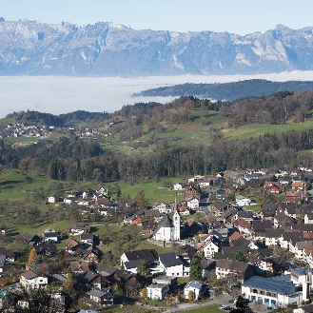
Definiranje opsega i priprema temelja za prilagodbu na obje razine
Faza 1: Inicijacija
Cilj : Definirati opseg i postaviti temelje za koncept prilagodbe na razini zgrade/ kvarta .
Glavni zadaci:
Odabir urbanog područja i zgrada za prilagodbu:
- Navedite opis: fizički, funkcionalni, društveni aspekti
- Definirajte granice koristeći kriterije kao što su blizina, vlasništvo, kontekst, razdoblje izgradnje.
- Navedite resurse, upravljanje, mjere pripravnosti
Formiranje Stručnog tima ( Radna skupina SuPeRBE ):
- Imenovani po općina​​ma, SuPeRBE WG upravlja procesom djelujući kao sučelje.
Prikupiti ključne podatke :
-Prikupiti kvalitativne i kvantitativne informacije o klimatskim profilima, ranjivosti , rizici
- procjene na licu mjesta , ankete , upitnici , radionice
SCHNIFIS [AT]

Slide 9

Definiranje opsega i priprema temelja za prilagodbu na obje razine
Faza 1: Inicijacija
Identifikacija dionika:
Općinski odjeli/lokalne vlasti (planiranje, zdravlje i sigurnost, zelene površine, mobilnost)
Stručnjaci ( urbanisti , energetika menadžeri , krajolik dizajneri )
Pružatelji komunalnih usluga (energija, voda, otpad)
Javni interes grupe ( stanovnika udruge , nevladine organizacije, klubovi , političari )
Vanjske strane (banke, agencije za financiranje)
Uloge u SuPeRBE -u Platforma :
Vlasnik – pokreće i upravlja projektima (općina/vlasnik nekretnine)
Procjenitelj – provodi procjenu rizika (stručnjaci)
Promatrač –pregledava i osigurava inpute(javnost, komunalna poduzeća, financijska tijela)
Participativni metode :
Uvodni sastanci , mapiranje dionika , lokacija posjete i intervjue

Slide 10
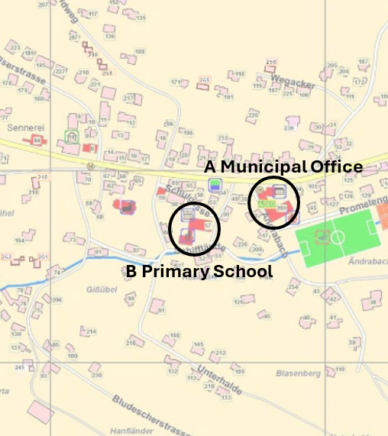
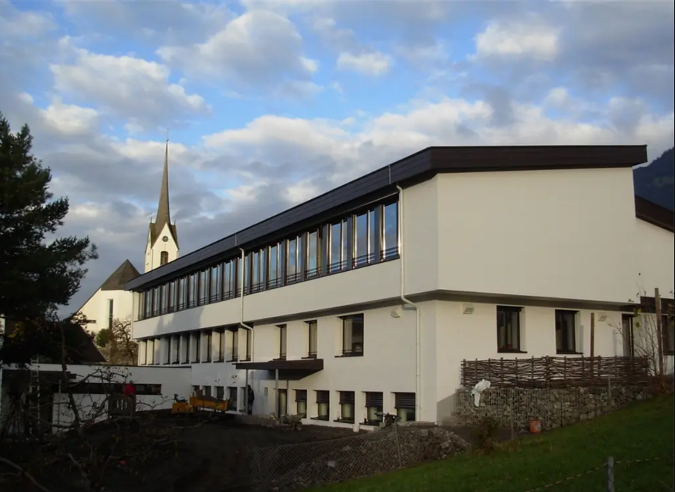
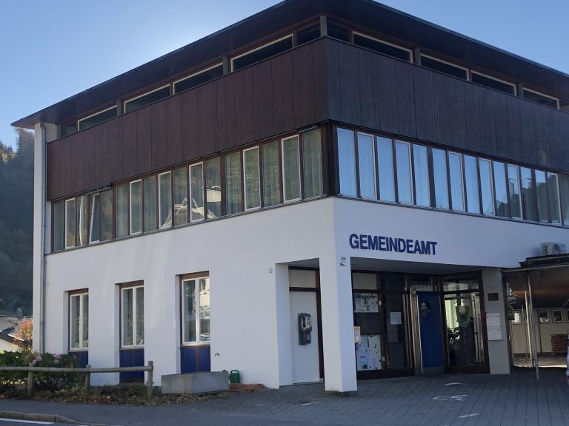
Definiranje opsega i priprema temelja za prilagodbu na obje razine
Faza 1: Inicijacija
Praktično Primjer . Urbano područje i odabir zgrada.
Identifikacija dionika .
Identifikacija dionika u Schnifisu :
Građani
Vatrogasci
Poljoprivrednici
Općinski predstavnici
Urbanisti i arhitekti
Energetski menadžeri
Osnovna škola od Šnifis
Pilotni slučaj primjer u Schnifisu , Austrija
Općinski ured od Šnifis

Slide 11
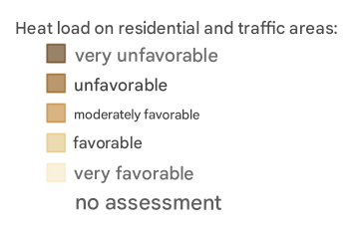
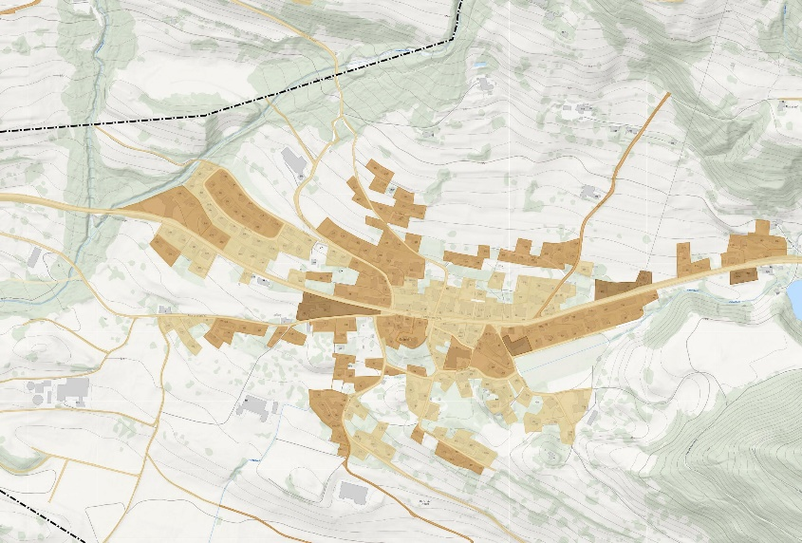
Definiranje opsega i priprema temelja za prilagodbu na obje razine
Faza 1: Inicijacija
Praktično Primjer .
Prikupljanje kvalitativnih i kvantitativnih informacija .
Trenutni ranjivosti u Schnifisu :
Blizina do poplavna ravnica
Suša u šumama i poljoprivredi zemljište
Gradska vrućina otok učinak
Nedostatak​ financije
Nedostatak​ prostor za poplava voda odvodnja
Povećanje kućište
Karta pokazuje jak fizički napor zbog toplinskog opterećenja u Schnifis području

Slide 12
Definiranje opsega i priprema temelja za prilagodbu na obje razine
Faza 1: Inicijacija
Kontrolna točka učenja :
Prilikom pokretanja procesa adaptacije zgrade, koje biste dionike prvo uključili i zašto?
Urbanistički planer
Istraživač
Arhitekta
Planer
Općina predstavnik
Razvojni inženjer
ADMINISTRATOR
VLASNIK
PROCJENITELJ
Notes:
Odgovor :
Vlasnik zgrade / upravitelj imovine → ovlast donošenja odluka
Stanari / najmoprimci → pružaju uvid u udobnost i svakodnevne probleme
Općinski predstavnici → usklađuju se s propisima i poticajima
Tehnički stručnjaci (arhitekti, energetski menadžeri) → pružaju stručnu procjenu

Slide 13

Definiranje opsega i priprema temelja za prilagodbu na obje razine
Faza 2: Priprema
Cilj : Izgraditi informacijsku bazu za razvoj koncepta prilagodbe.
Glavni zadaci:
Prepoznati klimatske opasnosti i utjecaje:
- Obilne oborine, poplave, ekstremne vrućine, suše, oluje, šumski požari, masovno kretanje.
Odredite ključne urbane sektore izložene/ranjive na opasnosti:
- Zgrade, promet, energija, voda, otpad, zdravlje, okoliš, IKT, gospodarstvo itd.
Kontekstualizirajte RBE metodu - RBTool i RNTool : -
Odaberite kriterije ( izloženost i ranjivost )
- Postavite mjerila (0 = optimalno, 1 = kritično) -
Izračunajte promatranu vrijednost

Slide 14

Definiranje opsega i priprema temelja za prilagodbu na obje razine
Faza 2: Priprema
Izvori podataka Identifikacija:
Općinski/regionalni odjeli (planiranje, mobilnost, energetika itd.)
Javne agencije , komunalna poduzeća, statistika uredi
Vlasnici/stanari zgrada, certifikati (npr. energetski certifikati)
Baze podataka, GIS, otvoreni izvori , inspekcije
Participativni metode :
Dionici ključni za kontekstualizaciju alata
Sudefiniranje​ kriterija i prioriteta putem : anketa , upitnika i radionica
Notes:
Trebam li dodati primjeri iz Schnifis ? Trebam li prevesti to do engleski ?

Slide 15












Definiranje opsega i priprema temelja za prilagodbu na obje razine
Faza 2: Priprema
Struktura od RBTool – Makro kategorije
Ključne komponente zgrade (kao što se vidi u AD2.2 RBTool-u ) su:
Temelji
Ventilacijski sustav
Uređenje okoliša
Nosivi konstrukcijski okvir
Sanitarni sustavi
Oc kupanti
Drugi sustavi
Mjesto
Elementi koji ne nose opterećenje
Energetski sustav
Zajednica
Komunalne usluge

Slide 16

Definiranje opsega i priprema temelja za prilagodbu na obje razine
Faza 2: Priprema
Struktura od RNTool – Makro kategorije
Ključni urbani sektori (kao što je prikazano u AD2.3 RNTool ) su:
Zgrade (obilne oborine, poplave, ekstremne vrućine, oluje, masovno kretanje)
Voda (obilne oborine, poplave, suša)
Hitne službe (obilne oborine, poplave, ekstremne vrućine, suša, oluje, šumski požari, masovno kretanje)
Energija (obilne oborine, ekstremne vrućine, oluje)
Okoliš i bioraznolikost (ekstremne vrućine, suša)
Turizam (obilne oborine, ekstremne vrućine, masovno kretanje)
Promet (obilne oborine, poplave, ekstremne vrućine, oluje, šumski požari, masovno kretanje)
Zdravlje (obilne oborine, poplave, ekstremne vrućine, suša, oluje)

Slide 17


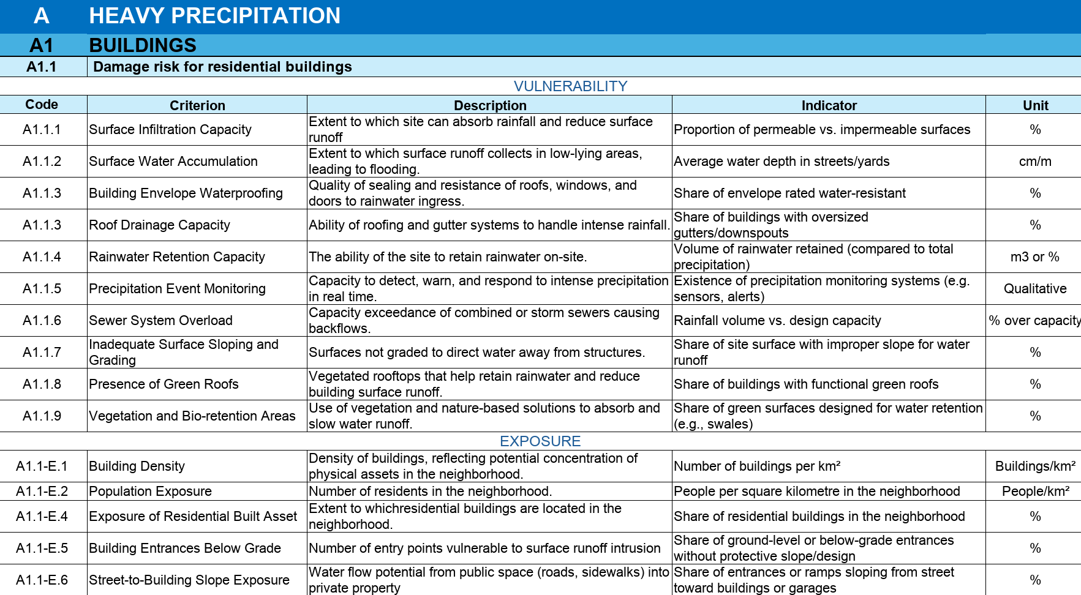


Definiranje opsega i priprema temelja za prilagodbu na obje razine
Faza 2: Priprema
Praktično RNTool Primjer .
Identifikacija klimatske opasnosti, urbani sektori i kriteriji
zahvaćeni u Schnifisu .
Obilne oborine
POPLAVA
Ekstremno
toplina
suša
oluja
požar
Masovni pokret
BIOLOŠKA OPASNOST

Slide 18
Definiranje opsega i priprema temelja za prilagodbu na obje razine
Faza 2: Priprema
Praktično RNTool Primjer .
Indikacija referentne vrijednosti ( u slučaju da ih je potrebno modificirati) i promatrati vrijednost za svaki odabrani kriterij​
OBILNE OBORINE
ZGRADE A1
A1.1 Rizik od oštećenja stambenih zgrada
Kodirati | Kriterij | Indikator | Jedinica | Raspon od vrijednosti | Referentna vrijednost ( vrijednost 0) | Referentna vrijednost ( vrijednost 1) | Opaženo vrijednost
A1.1.8 | Prisutnost zelenih krovova | Udio zgrada s funkcionalnim zelenim krovovima | % | HIB | > 50% | < 10% | 43%
Proces bi trebao biti ponovljen za svaki kriterij​

Slide 19
Definiranje opsega i priprema temelja za prilagodbu na obje razine
Faza 2: Priprema
Kontrolna točka učenja :
Koje se vrste izvora podataka obično koriste za prikupljanje informacija o opasnostima, izloženosti i ranjivosti?

Slide 20
Analiziranje trenutnog stanja i utvrđivanje ključne slabosti urbanih područja i zgrada za prilagodbu
Faza 3: Dijagnoza
Cilj : Analizirati trenutno stanje i razinu prilagodbe zgrada i kvartova kako bi se identificirali rizici i postavila osnova za buduće ciljeve.
Glavni zadaci:
Procjena trenutnog stanja
- Svaki kriterij zgrade/ kvarta ocjenjuje se u odnosu na kriterije postavljene u Fazi 2. Vrijednosti pokazatelja normaliziraju se kako bi se izračunale razine rizika.
Dodjeljivanje težina (prioritizacija) i rangiranje
- Kriteriji se zatim ponderiraju, što je strateški korak koji je odgovornost Općine, prvenstveno tehničkog koordinatora. Rezultati performansi/rizika pokazuju rade li elementi dobro ili im je potrebna pažnja.
- Stručnjaci rangiraju kriterije kako bi istaknuli najkritičnije slabosti.
Identifikacija od slabosti :
- Slabe točke se prioriziraju na temelju rezultata u odnosu na referentne vrijednosti.
- Uključuje i kvantitativne podatke iz RBTool / RNTool i kvalitativne doprinose stanara (ankete/radionice).
- Otkriva ranjivosti u strukturnim elementima, građevinskim sustavima i funkcionalnosti

Slide 21
Analiziranje trenutnog stanja i utvrđivanje ključne slabosti urbanih područja i zgrada za prilagodbu
Faza 3: Dijagnoza
Praktično RNTool Primjer . Normalizacija vrijednosti .
OBILNE OBORINE
ZGRADE A1
A1.1 Rizik od oštećenja stambenih zgrada
Kodirati | Kriterij | Indikator | Jedinica | Raspon od vrijednosti | Referentna vrijednost ( vrijednost 0) | Referentna vrijednost ( vrijednost 1) | Opaženo vrijednost
A1.1-E.5 | Ulazi u zgradu ispod razine zemlje | Udio ulaza u razini tla ili ispod razine tla bez zaštitne kosine/dizajna | % | KNJIGA | 0% | > 30% | 19,5%
S obzirom na LIB (niže je bolje) i da:
Optimalna referentna vrijednost (rezultat = 0) → 0% ulaza u zgradu ispod razine tla
Kritična vrijednost (ocjena = 1) → 30% ulaza u zgrade ispod razine tla
Opažena vrijednost → ~19,5% ulaza u zgrade ispod razine tla
= $$\text{Normalized} \text{score}\text{=} \frac{\text{Optimal} \text{benchmark}\text{ − }\text{Observed} \text{b}\text{enchmark}}{\text{Optimal} \text{benchmark} − \text{Critica}\text{l} \text{value}}\text{ ; }\text{Normalized} \text{score}\text{=} \frac{\text{0}\text{ −}\text{ 19,5}}{\text{0 − }\text{3}\text{0}}$$0,65

Slide 22
Analiziranje trenutnog stanja i utvrđivanje ključne slabosti urbanih područja i zgrada za prilagodbu
Faza 3: Dijagnoza
Praktično RNTool Primjer . Normaliziranje vrijednosti .
OBILNE OBORINE
ZGRADE A1
A1.1 Rizik od oštećenja stambenih zgrada
Kodirati | Kriterij | Indikator | Jedinica | Raspon od vrijednosti | Referentna vrijednost ( vrijednost 0) | Referentna vrijednost ( vrijednost 1) | Opaženo vrijednost
A1.1.8 | Prisutnost zelenih krovova | Udio zgrada s funkcionalnim zelenim krovovima | % | HIB | > 50% | < 10% | 17,2%
S obzirom na HIB (više je bolje) i da:
Optimalna referentna vrijednost (rezultat = 0) → 50% krovova je zeleno
Kritična vrijednost (ocjena = 1) → 10% krovova je zeleno
Opažena vrijednost → ~17,2% krovova je zeleno
= $$\text{Normalized} \text{score}\text{=} \frac{\text{Optimal} \text{benchmark}\text{ −} \text{Observed} \text{b}\text{enchmark}}{\text{Optimal} \text{benchmark} − \text{Critica}\text{l} \text{value}}\text{ ; }\text{Normalized} \text{score}\text{=} \frac{\text{50 }\text{−}\text{ 17,2}}{\text{50 − 10}}$$0,82
Postupak treba ponoviti za sve odabrane kriterije.

Slide 23
Analiziranje trenutnog stanja i utvrđivanje ključne slabosti urbanih područja i zgrada za prilagodbu
Faza 3: Dijagnoza
Praktično RNTool Primjer . Dodjeljivanje težine i izračun ukupne ocjena rizika .
OBILNE OBORINE
ZGRADE A1
A1.1 Rizik od oštećenja stambenih zgrada
Kodirati | Kriterij | Opis | Normalizirano vrijednosti | Težina | Ponderirano vrijednost / rezultat
A1.1.1 | Kapacitet površinske infiltracije | Udio propusnih i nepropusnih površina | 0,70 | 0,30 | 0,210
A1.1.3 | Kapacitet odvodnje krova | Udio zgrada s prevelikim olucima/odvodnim cijevima | 0,50 | 0,15 | 0,075
A1.1.8 | Prisutnost zelenih krovova | Udio zgrada s funkcionalnim zelenilom krovovi | 0,82 | 0,25 | 0,205
A1.1-E.1 | Gustoća izgradnje | Broj zgrada po km² | 0,30 | 0,05 | 0,015
A1.1-E.5 | Ulazi u zgradu ispod razine zemlje | Udio ulaza u razini tla ili ispod razine tla bez zaštitne kosine/dizajna | 0,65 | 0,25 | 0,163
Ukupni rezultat rizika |  |  |  | 1 | 0,668

Slide 24
Analiziranje trenutnog stanja i utvrđivanje ključne slabosti urbanih područja i zgrada za prilagodbu
Faza 3: Dijagnoza
Praktično RNTool Primjer .
Primjer rangiranja RNTool rezultata za identifikaciju najkritičnijih problema .
Procjena kriterij |  |  | Postići
A1.1.8 | Prisutnost zelenih krovova | Udio zgrada s funkcionalnim zelenilom krovovi | 0,82
A1.1.1 | Kapacitet površinske infiltracije | Udio propusnih i nepropusnih površina | 0,7
A1.1-E.5 | Ulazi u zgradu ispod razine zemlje | Udio ulaza u razini tla ili ispod razine tla bez zaštitne kosine/dizajna | 0,65
A1.1.3 | Kapacitet odvodnje krova | Udio zgrada s prevelikim olucima/odvodnim cijevima | 0,5
A1.1-E.1 | Gustoća izgradnje | Broj zgrada po km² | 0,3
S obzirom na to da:
-Optimalni kriterij → rezultat = 0
-Kritični kriterij → rezultat = 1
Notes:
Prilagoditi do RBTool

Slide 25
Analiziranje trenutnog stanja i utvrđivanje ključne slabosti urbanih područja i zgrada za prilagodbu
Faza 3: Dijagnoza
Sažetak dijagnoze i SWOT analiza:
Sažima glavne nalaze i ključne slabosti u razmjerima zgrade
Pruža preporuke za rješavanje slabosti u sljedećim fazama
SWOT analiza koja međusobno povezuje snage, slabosti, prilike i prijetnje, omogućujući i povezivanje kategorija.
Participativni metode :
Povratne informacije stanara, stručno znanje i radionice nadopunjuju kvantitativnu procjenu.
Snage |  | Slabosti
-Strateška lokacija za koordinaciju u hitnim slučajevima -Prirodna područja ublažavaju klimatske utjecaje - Niska razina onečišćenja podržava javno zdravlje -Kvalificirano stanovništvo pomaže prilagodbi -Dobre medicinske ustanove za odgovor na krizne situacije | - Centri za obrazovanje i suradnju za razmjenu znanja -Solidna infrastruktura (voda, zdravstvo, obrazovanje) -Tolerantna, angažirana zajednica -Raznoliko gospodarstvo smanjuje koncentraciju rizika -Snažan lokalni identitet („Hue“) potiče koheziju | -Spor rast gradova odgađa prilagodbu -Zastarjela infrastruktura (odvodnja, otpad) -Ograničeni lokalni resursi za nadogradnje -Priroda je prodrla, smanjujući zaštitne zone -Niska svijest o klimatskim rizicima -Složeno upravljanje usporava djelovanje | -Slaba zaštita okoliša -Nedovoljno iskorišteni javni/prirodni prostori -Visoka nezaposlenost smanjuje prilagodljivost - Slabe veze s investitorima i slaba turistička mreža -Neadekvatna infrastruktura javne sigurnosti
Prilike |  | Prijetnje
-Financiranje/podrška projektima otpornosti -Obuka u zdravstvu i zelenom sektoru -Razviti se kao centar zdravstvenog/otpornog turizma -Prirodna rješenja za prilagodbu | -Integrirati otpornost u planove baštine -Promicati turističke niše s niskim utjecajem -Javno-privatna partnerstva za nadogradnje -Iskoristite brend „Hue“ za podizanje svijesti i prikupljanje sredstava | -Klimatski rizici (poplave, vrućine, oluje) - Visoka izloženost prirodnim opasnostima -Gubitak baštine/ekosustava smanjuje zaštitne zone -Regionalno natjecanje za resurse -Globalizacija slabi lokalne sustave | -Neregulirani rast povećava izloženost -Kraće turističke sezone zbog vremenskih promjena - Fragmentirana geografija otežava odgovor -Rast može biti u sukobu s ciljevima otpornosti

Slide 26
Analiziranje trenutnog stanja i utvrđivanje ključne slabosti urbanih područja i zgrada za prilagodbu
Faza 3: Dijagnoza
Kontrolna točka učenja :
Koje informacije bi dijagnostičko izvješće trebalo pružiti kako bi se usmjerile buduće strategije prilagodbe?
Notes:
Odgovor :
Izvješće o dijagnozi trebalo bi sažeti trenutno stanje susjedstava i zgrada, istaknuti ključne snage i slabosti, identificirati ranjivosti i uključiti preporuke za djelovanje. Često uključuje SWOT analizu i doprinos dionika kako bi se usmjerile strategije prilagodbe temeljene na dokazima.

Slide 27
Analiziranje trenutnog stanja i utvrđivanje ključne slabosti urbanih područja i zgrada za prilagodbu
Faza 4: Strateška definicija
Cilj : Definirati okvirne uvjete za dizajn prilagodbe postavljanjem ciljeva i identificiranjem ograničenja. Ovdje se rezultati dijagnoze prevode u jasne ciljeve.
Glavni zadaci:
Postavljanje ciljeva prilagodbe:
- Definirajte jasne, mjerljive ciljeve za prilagodbu izgradnje prije planiranja scenarija. Koristite RBTool i RNTool postaviti ciljne rezultate za svaki kriterij procjene.
-Ciljevi moraju biti SMART: Specifični, Mjerljivi, Ostvarivi, Relevantni, Vremenski ograničeni
-Ciljevi su međuovisni ; intervencije mogu istovremeno rješavati više opasnosti (npr. zeleni krovovi smanjuju rizike od poplava i vrućine)
Utvrditi ograničenja:
Ograničenja se moraju identificirati i procijeniti pojedinačno za svaku lokaciju kako bi se vodile izvedive mjere prilagodbe. Rano prepoznvanje sprječava neusklađenost​ intervencije.

Slide 28

Analiziranje trenutnog stanja i utvrđivanje ključne slabosti urbanih područja i zgrada za prilagodbu
Faza 4: Strateška definicija
Moguća ograničenja i restrikcije do uzeti u račun :
Pravna ograničenja (npr. građevinski propisi, zaštita kulturne baštine)
Tehnička ograničenja (npr. arhitektura, sustavi)
Financijska ograničenja (npr. investicijski trošak, povrat ulaganja)
Ograničenja okoliša (npr. klimatski uvjeti, urbana morfologija)
Ograničenja temeljena na dionicima
Participativni metode :
PGS ( Participativni radionice sustava jamstava ) su visoko preporučeno .
Dionici mogu pomoći u validaciji ciljeva, ograničenja i restrikcije
Notes:
Trebalo bi mi spomenuti PGS radionice ?

Slide 29
Analiziranje trenutnog stanja i utvrđivanje ključne slabosti urbanih područja i zgrada za prilagodbu
Faza 4: Strateška definicija
Praktično RNTool Primjer .
Postavljanje i izračun ciljanog rezultata od Ciljna vrijednost .
Procjena kriterij |  | Indikator | Dijagnoza postići | Cilj Postići
A1.1.8 | Prisutnost zelenih krovova | Udio zgrada s funkcionalnim zelenim krovovima | 0,82 | 0,2
S obzirom na to da:
Optimalna referentna vrijednost (rezultat = 0) → 50% krovova je zeleno
Kritična vrijednost (ocjena = 1) → 10% krovova je zeleno
Normalizirani ciljani rezultat → 0,2
$$\text{T}\text{arget} \text{value} \text{=}$$Optimalna referentna vrijednost$$− \text{Normalized} \text{targeted} \text{score}\text{ ∗ (}\text{Optimal} \text{benchmark}\text{ − }\text{Critical} \text{b}\text{enchmark}\text{) }$$
​
$$\text{T}\text{arget} \text{value} \text{=}\text{ 50 }−$$0,2 * (50 $$−$$10) = 42 % zelenih krovova je ciljana vrijednost
Notes:
Prilagoditi do RBTool

Slide 30
Analiziranje trenutnog stanja i utvrđivanje ključne slabosti urbanih područja i zgrada za prilagodbu
Faza 4: Strateška definicija
Praktično RNTool Primjer .
Postavljanje i izračun ciljanog rezultata - Ciljna vrijednost .
Procjena kriterij |  | Indikator | Dijagnoza postići | Cilj Postići | Cilj Vrijednost
A1.1.8 | Prisutnost zelenih krovova | Udio zgrada s funkcionalnim zelenim krovovima | 0,82 | 0,2 | 42% (uzimajući u obzir optimalnu referentnu vrijednost od 50% i neadekvatnu vrijednost od 10%)
A1.1.1 | Kapacitet površinske infiltracije | Udio propusnih i nepropusnih površina | 0,7 | 0,2 | 64% (uzimajući u obzir optimalnu referentnu vrijednost od 70% i neadekvatnu vrijednost od 40%)
A1.1-E.5 | Ulazi u zgradu ispod razine zemlje | Udio ulaza u razini tla ili ispod razine tla bez zaštitne kosine/dizajna | 0,65 | 0,3 | 9% (uzimajući u obzir optimalnu referentnu vrijednost od 0% i neadekvatnu vrijednost iznad 30%)
A1.1.3 | Kapacitet odvodnje krova | Udio zgrada s prevelikim olucima/odvodnim cijevima | 0,5 | 0,1 | 87% (uzimajući u obzir optimalnu referentnu vrijednost od 90% i neadekvatnu vrijednost ispod 60%)
Notes:
Prilagoditi do RBTool

Slide 31
Analiziranje trenutnog stanja i utvrđivanje ključne slabosti urbanih područja i zgrada za prilagodbu
Faza 4: Strateška definicija
Kontrolna točka učenja :
Kako biste definirali realne ciljeve prilagodbe na razini zgrada i urbanih područja, te koje vrste ograničenja mogu ograničiti njihovu provedbu?
Notes:
Odgovor:
Na razini zgrade , realni ciljevi prilagodbe mogu uključivati mjere kao što su:
Povećanje udjela zgrada sa zelenim krovovima radi poboljšanja zadržavanja vode.
Osiguravanje predimenzioniranih oluka i odvodnih cijevi za bolju odvodnju.
Smanjenje broja ulaza ispod razine zemlje bez zaštitnih elemenata.
Na urbanoj razini , ciljevi se mogu usredotočiti na:
Povećanje kapaciteta površinske infiltracije širenjem propusnih područja.
Poboljšanje odvodnih sustava na razini cijelog okruga.
Poboljšanje urbanog hlađenja sadnjom drveća i zelenim koridorima.
Ograničenja koja mogu ograničiti ove ciljeve uključuju:
Pravni: građevinski propisi, pravila o kulturnoj baštini, zaštićene zone.
Tehnički: nosivost konstrukcije, zastarjela infrastruktura, uvjeti tla.
Financije: pristupačnost za stanovnike, dostupnost subvencija, zabrinutost zbog povrata ulaganja.
Okoliš: topografija, razina podzemnih voda, mikroklima.
Na temelju dionika: prihvaćanje od strane stanovnika, modeli vlasništva, konkurentske namjene zemljišta.

Slide 32
Razvoj i evaluacija alternativne prilagodbe scenariji za zgrade i susjedstva
Faza 5: Scenariji prilagodbe
Cilj : Razviti skup različitih, izvedivih scenarija prilagodbe, od kojih svaki ispunjava definirane ciljeve učinkovitosti.
Glavni zadaci:
Razviti scenarije prilagodbe kombiniranjem tvrdih (tehnoloških, strukturnih) i mekih (politike, osposobljavanje) intervencija u koherentne pakete.
Razlikujte scenarije kako biste omogućili smislenu usporedbu u fazi donošenja odluka (procjena vrijednosti).
Odaberite intervencije. Počnite od slabosti utvrđenih u fazi dijagnoze; filtrirajte intervencije ograničene pravnim, tehničkim ili kontekstualnim ograničenjima.
Procijenite intervencije procjenom doprinosa ciljevima učinkovitosti, razmotrite sinergije i međuovisnosti između razine zgrade i susjedstva (npr. energija, vodovodni sustavi).
Iterativno usavršavanje. Koristite RBTool / RNTool i Simulation Hub platforme SuPeRBE za testiranje i prilagođavanje paketa intervencija dok se ne ispune ciljevi performansi.

Slide 33

Razvoj i evaluacija alternativne prilagodbe scenariji za zgrade i susjedstva
Faza 5: Scenariji prilagodbe
Ključna razmatranja u scenariju razvoj :
Integrirani pristup: Poticati međusektorske inovacije, učinkovito korištenje resursa i dugoročnu otpornost.
Mehanizmi financiranja: Osigurati izvedivost procjenom bespovratnih sredstava, zajmova, jamstava za zajmove, ugovora o energetskom učinku (ESCO), poreznih poticaja…
Sudjelovanje dionika: Organizirajte PGS radionicu kako biste prikupili doprinos stanovnika, stanara i dionika; integrirajte njihova očekivanja i prioritete u dizajn scenarija.

Slide 34
Razvoj i evaluacija alternativne prilagodbe scenariji za zgrade i susjedstva
Faza 5: Scenariji prilagodbe
Praktično Primjer .
Odabir i evaluacija intervencija za svaki Scenarij.
Scenarij 3 – Urbano područje
Procjena kriterij |  | Cilj Postići
A1.1.8 | Prisutnost zelenih krovova | 0,2
A1.1.1 | Kapacitet površinske infiltracije | 0,2
A1.1-E.5 | Ulazi u zgradu ispod razine zemlje | 0,3
A1.1.3 | Kapacitet odvodnje krova | 0,1
✓
✓
✓
✓
Notes:
Prilagoditi do RBTool

Slide 35
Razvoj i evaluacija alternativne prilagodbe scenariji za zgrade i susjedstva
Faza 5: Scenariji prilagodbe
Kontrolna točka učenja :
Zašto je važno razviti više, različitih scenarija prilagodbe umjesto samo jednog?
Notes:
Odgovor :
Omogućuje usporedbu troškova, performansi i vremenskog okvira
Nudi fleksibilnost ako je jedan scenarij blokiran (pravni, tehnički, financijski problemi)
Potiče kreativnost i inovativnost (tvrde naspram mekih mjera)
Jača sudjelovanje dionika nudeći alternative

Slide 36
Odabir optimalnog​ scenarij prilagodbe dok koristeći rezultati procjene , doprinos dionika i kvalitativni kriteriji
Faza 6: Donošenje odluka
Cilj : Odabrati optimalni scenarij prilagodbe na temelju performansi, isplativosti, vremenskog okvira i suukupnih koristi među scenarijima razvijenim u fazi 5.
Glavni zadaci:
Procjena scenarija:
- Procijenite intervencije pomoću RBTool- a i RNTool-a .
- Ažurirajte i izračunajte rezultate uspješnosti sa simuliranim vrijednostima pokazatelja s platforme SuPeRBE .
- Usporedite različite scenarije.
Rangiranje scenarija :
- Dodjeljivanje težina (urbani vs. zgrade) za izračun ukupne vrijednosti rizika/učinkovitosti svakog scenarija.
- Uzmite u obzir ukupnu vrijednost rizika, troškove, vremenski okvir i sinergijske učinke.
- Izvedite ocjenu učinkovitosti prilagodbe (rizik × faktor troškova).

Slide 37
Odabir optimalnog​ scenarij prilagodbe dok koristeći rezultati procjene , doprinos dionika i kvalitativni kriteriji
Faza 6: Donošenje odluka
Ključni elementi u donošenju odluka :
Alati i metode:
- RBTool → za kvantitativno bodovanje prilagodbe.
-Simulacijski centar SuPeRBE platforme → za izračun ažuriranih vrijednosti pokazatelja.
Izračunati parametri:
- Ukupna vrijednost rizika → ponderirani zbroj RBTool rezultata
Parametri odluke:
- Sinergijski učinci → sukoristi u svim opasnostima i sektorima
- Vremenski okvir → kratkoročni , srednjoročni , dugoročni - Financijski mehanizmi i nesimulirani aspekti → razmatrani kvalitativno
-
Troškovi → niski € ( faktor 1,0), srednji €€ ( faktor 1,1), visoki €€€ ( faktor 1,2)
Sudjelovanje, transparentnost i uključivost:
- Povratne informacije prikupljene od stanara, korisnika i dionika prije donošenja konačnih odluka.

Slide 38
Odabir optimalnog​ scenarij prilagodbe dok koristeći rezultati procjene , doprinos dionika i kvalitativni kriteriji
Faza 6: Donošenje odluka
Praktično RNTool Primjer .
Težina zadataka i izračun ukupnog rezultata izvedbe za svako urbano područje, zgrade A i B. Urbano područje – Scenarij 3:
OBILNE OBORINE
ZGRADE A1
A1.1 Rizik od oštećenja stambenih zgrada
Kodirati | Kriterij | Opis | Ciljani rezultat | Težina | Ponderirano vrijednost / rezultat
A1.1.1 | Kapacitet površinske infiltracije | Udio propusnih i nepropusnih površina | 0,20 | 0,20 | 0,04
A1.1.3 | Kapacitet odvodnje krova | Udio zgrada s prevelikim olucima/odvodnim cijevima | 0,10 | 0,45 | 0,045
A1.1.8 | Prisutnost zelenih krovova | Udio zgrada s funkcionalnim zelenilom krovovi | 0,20 | 0,20 | 0,04
A1.1-E.5 | Ulazi u zgradu ispod razine zemlje | Udio ulaza u razini tla ili ispod razine tla bez zaštitne kosine/dizajna | 0,30 | 0,15 | 0,045
Ukupni rezultat uspješnosti |  |  |  | 1 | 0,17

Slide 39
Odabir optimalnog​ scenarij prilagodbe dok koristeći rezultati procjene , doprinos dionika i kvalitativni kriteriji
Faza 6: Donošenje odluka
Praktično Primjer .
Ponovitei proces za preostale scenarije.
Scenariji | Urbano područje Rezultat | Zgrada A Rezultat | Zgrada B Rezultat
Scenarij 1 | 0,3 | 0,4 | 0,5
Scenarij 2 | 0,5 | 0,1 | 0,2
Scenarij 3 | 0,17 | 0,5 | 0,4

Slide 40
Odabir optimalnog​ scenarij prilagodbe dok koristeći rezultati procjene , doprinos dionika i kvalitativni kriteriji
Faza 6: Donošenje odluka
Praktično Primjer .
Težina zadatak za svaki element (urbano područje i zgrade ).
Izračun od the ponderirani rezultat za svaki scenarij .
Element | Težina
Urbano područje | 90%
Zgrada A | 7%
Zgrada B | 3%
Procjena | procjene (Z) | Težina (razina prioriteta) (D) | Ponderirani rezultat (Z x Y)
RNTool - Urbano područje | 0,17 | 0,9 (90%) | 0,153
RBTool - Zgrada A | 0,5 | 0,07 (7%) | 0,035
RBTool - Zgrada B | 0,4 | 0,03 (3%) | 0,012
Rezultat |  |  | 0,20

Slide 41
Odabir optimalnog​ scenarij prilagodbe dok koristeći rezultati procjene , doprinos dionika i kvalitativni kriteriji
Faza 6: Donošenje odluka
Praktični primjer .
Primjena odluka utječe na svaki scenarij ( sinergija učinak , vrijeme i trošak ).
Scenariji | Rezultat scenarija | Sinergijski učinak | Vrijeme | Procijenjeno trošak
Scenarij 1 | 0,31 | Umjereno | Sredina | €€
Scenarij 2 | 0,4 | Nisko | Dugo | €€€
Scenarij 3 | 0,2 | Visoko | Kratak | €

Slide 42
Odabir optimalnog​ scenarij prilagodbe dok koristeći rezultati procjene , doprinos dionika i kvalitativni kriteriji
Faza 6: Donošenje odluka
Praktično Primjer .
Izračun evaluacije / ocjena učinkovitosti za svaki scenarij .
Formula: Rezultat učinkovitosti = Vrijednost rizika × Faktor troška
Obilne oborine
Scenariji | Ukupni rizik / uspješnost vrijednost | Procijenjeno trošak | Trošak faktor | Rezultat učinkovitosti prilagodbe
Scenarij 1 | 0,31 | €€ | 1,1 | 0,34
Scenarij 2 | 0,4 | €€€ | 1,2 | 0,48
Scenarij 3 | 0,2 | € | 1,0 | 0,2
NAJBOLJE
Niža ocjena učinkovitosti = bolja

Slide 43
Odabir optimalnog​ scenarij prilagodbe dok koristeći rezultati procjene , doprinos dionika i kvalitativni kriteriji
Faza 6: Donošenje odluka
Kontrolna točka učenja :
Ako dva scenarija pokazuju slične performanse RBToola , koji bi drugi čimbenici vodili vašu odluku?
Notes:
Odgovor :
Trošak : Koji je scenarij pristupačniji ili ima jače mogućnosti financiranja?
Vremenski okvir : Što se može implementirati brže ili s manje prekida?
Sinergije : Što nudi više uzajamnih koristi (npr. zeleni krovovi = poplava + smanjenje topline)?
Prihvaćanje dionika : Što više podržavaju korisnici/vlasnici zgrade?

Slide 44
Razvoj i strukturiranje integriranog​ koncept prilagodbe s planovima
Faza 7: Koncept prilagodbe
Cilj : Pružiti detaljan, kronološki poredan koncept prilagodbe koji definira intervencije, uspostavljajući čvrstu osnovu za učinkovito planiranje prilagodbe klimatskim prom.
Glavni zadaci:
Identificirajte i opišite intervencije za odabrani scenarij.
Organizirajte intervencije prema problemima na razini zgrade, usklađenima s kategorijama
RBTool i RNTool , kao što su: - Strukturna sigurnost, energetska učinkovitost, upravljanje vodom, toplinska udobnost, sigurnost stanara i upotrebljivost.
Navedite ključne informacije potrebne za svaku intervenciju (detaljno opisane na sljedećem slajdu)
Kronološki redoslijed intervencija. Odredite prioritete. intervencije za učinkovito i djelotvorno prilagodba​
Osnovati zakladu​ za budućnost integriran planiranje i prilagodba projekti .

Slide 45

Razvoj i strukturiranje integriranog​ koncept prilagodbe s planovima
Faza 7: Koncept prilagodbe
Ključne informacije specficirane za svaku intervenciju :
Ključne informacije | Opis
Opis i očekivani rezultati | Objasnite što je intervencija i koje rezultate ili poboljšanja želi postići.
Aktivnosti i radovi potrebni za provedbu | Navedite konkretne radnje, radove ili mjere potrebne za provedbu intervencije.
Vremenski okvir provedbe | Navedite očekivano trajanje i ključne prekretnice za dovršetak intervencije.
Procjena proračuna i financijski plan | Procijenite troškove i navedite kako će se intervencija financirati (npr. izvori financiranja, podjela troškova).
Odgovorni akteri i partnerstvo | Identificirati pojedinci, timovi ili organizacije odgovorni za provedbu i svi suradnici.
Referentni dionici | Navedite relevantne dionike s kojima se treba konzultirati ili koje treba informirati tijekom intervencije.
Veze s postojećim ili planiranim strategijama | Pokažite kako se intervencija usklađuje sa širim politikama, planovima ili programima, kako ih nadopunjuje ili podržava.

Slide 46
Razvoj i strukturiranje integriranog​ koncept prilagodbe s planovima
Faza 7: Koncept prilagodbe
Kontrolna točka učenja :
Kako biste u konceptu prilagodbe poredali intervencije na razini zgrade i urbanog područja kako biste osigurali učinkovitost, izvedivost i integraciju sa širim urbanističkim planiranjem?

Slide 47

Razvoj i strukturiranje integriranog​ koncept prilagodbe s planovima
Faza 8: Provedba i praćenje
Cilj : Osigurati učinkovitu, prilagodljivu provedbu mjera prilagodbe klimatskim promjenama na razini zgrade i susjedstva putem kontinuiranog praćenja, angažmana dionika i iterativnih povratnih informacija.
Glavni zadaci:
Uspostaviti sustav specifičan za projekt za praćenje napretka i učinkovitosti tijekom provedbe/izgradnje i korištenja.
Razviti mjerljive pokazatelje specifične za projekt i rješenja prilagodbe; pratiti ih putem SuPeRBE platforme.
Prikupljajte i analizirajte podatke kako biste procijenili uspješnost u odnosu na ciljeve projekta, lokalni razvoj i regionalne politike.
Uključite dionike u informirano donošenje odluka koristeći deskriptivnu analitiku.
Prilagodite akcije na temelju rezultata praćenja i povratnih informacija dionika kako biste osigurali kontinuirano poboljšanje i dugoročnu održivost.

Slide 48
Razvoj i strukturiranje integriranog​ koncept prilagodbe s planovima
Faza 8: Provedba i praćenje
Iterativni proces i ključ razmatranja :
Iterativni proces sastoji se od kontinuiranog ciklusa implementacija → praćenje → evaluacija → prilagodba , osiguravajući da se projekt prilagođava novim podacima, povratnim informacijama dionika i promjenjivim uvjetima.
Ovaj pristup osigurava prilagodljivost, transparentnost i usklađenost s ciljevima prilagodbe klimatskim promjenama.
Ključna područja fokusa su:
  Posljedice rizika i njihovo ublažavanje,
  Potrebe i uloge dionika,
  Vremenski okvir i odgovornosti.

Slide 49
Razvoj i strukturiranje integriranog​ koncept prilagodbe s planovima
Faza 8: Provedba i praćenje
Kontrolna točka učenja :
Koje biste pokazatelje uspješnosti pratili kako biste provjerili funkcioniraju li mjere prilagodbe zgrada i susjedstva/kvartova kako je predviđeno?

Slide 50
Razvoj i strukturiranje integriranog​ koncept prilagodbe s planovima
Okvir SuPeRBE​
Iterativni proces :
1. Inicijacija
Odabir
Odabir
Prikupljanje podataka
Identifikacija
2. Priprema
Identifikacija
Ključni urbani sektori Identifikacija
RNTool i RBTool Kontekstualizacija
Identifikacija
3. Dijagnoza
Procjena trenutnog stanja
Slabost Identifikacija
Sažeto izvješće i SWOT analiza
4. Strateška definicija
Postavljanje ciljeva
Ograničenja i Ograničenja Identifikacija
Participativne metode
Participativne metode
Participativne metode
Participativne metode
5. Scenariji prilagodbe
Razvoj scenarija
Odabir
Mehanizmi
Participativne metode
6. Donošenje odluka
Procjena scenarija
Proces
Odabir
Participativne metode
7. Koncept prilagodbe
Definicija koncepta
8. Implementacija i praćenje
Iterativni proces

